Slide 1
Programski jezik - Scratch
Nataša Zvonar

Slide 2
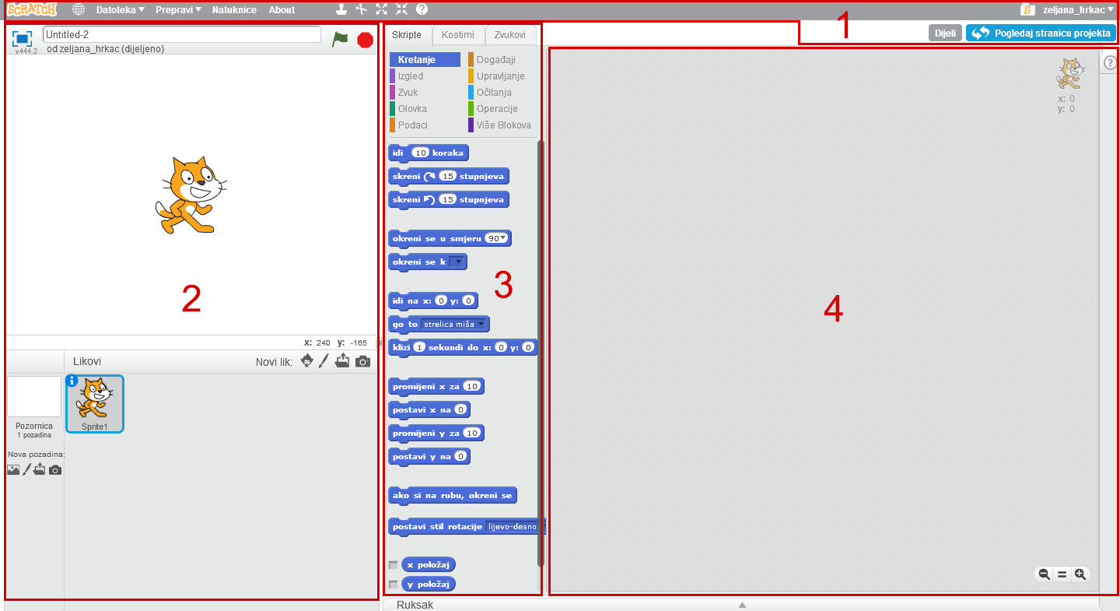
Upoznavanje sa sučeljem
Slika 2. Izgled sučelja
Notes:
Scratch nije klasičan programski jezik, on je vizualni jezik, što znači da nema klasičnog upisivanja kodova, već su oni smješteni u blokove koji se dovlače u područje skripte i slažu jedni na druge. Na taj način se oblikuje cjelina koja pokreće niz naredbi koje izvršavaju likovi.
Sam program podijeljen je na 4 velika dijela:
dio - sadrži različite opcije kojima se može promijeniti jezik, snimiti ili učitati projekt, obrisati, klonirati ili povećati blok te informacije o korisniku.
dio – centralno mjesto drugog dijela je pozornica (veliko bijelo polje sa mačkom u sredini), mjesto na kojem se vidi kako radi skripta, tj. gdje likovi izvršavaju zadane naredbe. Tu se također nalaze X i Y koordinate, popis lika, zelena zastavica za pokretanje skripte, znak stop koji zaustavlja sliku itd.
dio – jedan od najvažnijih dijelova Scratch-a. U ovom dijelu nalaze se sve skripte, blokovi, organizirani u skupinama pomoću kojih će se likovima zadavati različite naredbe
dio – područje skripte, mjesto na kojem se spajaju blokovi dovlačeći jedan na drugi

Slide 3
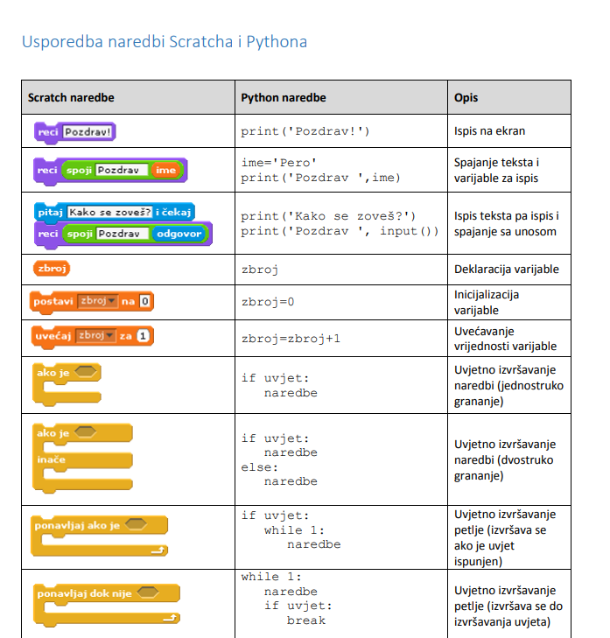

Slide 4
Blokovi
povuci i pusti (drag and drop) metoda
definiraju naredbe koje će izvoditi likovi na pozornici
spajanje zubićima – slagalica
vrste blokova:
obični
početni
blokovi koji omataju druge
blokovi koji se stavljaju u druge blokove
Slika 3. Vrste blokova
Notes:
Svi kodovi Scratch-a ne upisuju se ručno, već su oni smješteni u blokove. Blokovi se u područje skripte dovlače povuci i pusti (drag and drop) metodom. Većina blokova ima zubić kojim se spajaju s drugim blokovima poput slagalica. Jednom spojeni, blokovi se pokreću klikom na bilko koji od njih te pokreću niz naredbi koje izvršavaju likovi na pozornici
Postoji nekoliko vrsta blokova: obični koji se slažu jedni na druge, počeni blokovi, blokovi koji omataju jedni druge te blokovi koji se stavljaju u druge blokove.

Slide 5
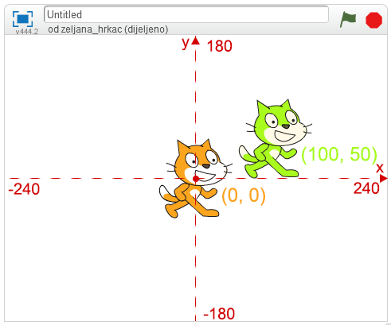
Pozicioniranje i smjer kretanja likova
pozicija lika – dva broja, X i Y os
X os – lijevo i desno
Y os – gore i dolje
dvodimenzionalni likovi
okrenuti prema jednom smjeru
Slika 4. Koordinatni sustav pozornice
Notes:
Pozicija lika sastoji se od dva broja – prvog broja (X os) koji označava za koliko se jedinica lik kreće u lijevu ili desnu stranu i drugog broja (Y os) koji ozančava za koliko se jedinica lik kreće gore ili dolje od sredine pozornice.
Početna pozicija lika, prema zadanim postavkama, ima koordinate (0, 0), a maksimalne veličine pozornice iznose (±240 i ±180). Isto tako, likovi u Scratchu su dvodimenzionalni te gledaju u prema jednom smijeru (npr. desno prema lijevo). Kako bi okrenuli lik (lijevo prema desno) potrebno ga je rotirati odnosno, zaokrenuti za određeni broj stupnjeva.

Slide 6
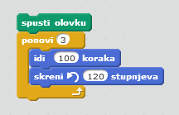
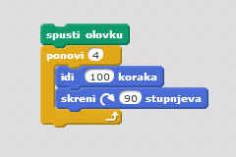
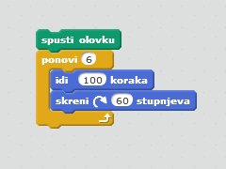
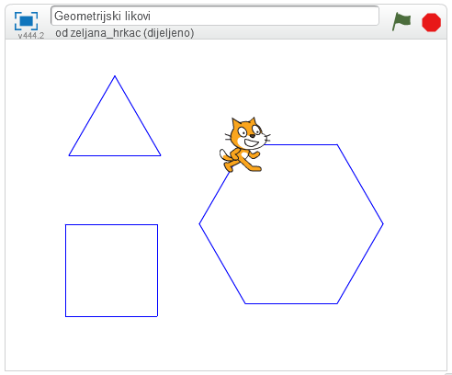
Primjer rada u Scratchu
Zadatak: Nacrtaj geometrijske likove trokut, kvadrat i šesterokut uz pomoć Scratcha.
Rješenja:
Slika 5. Trokut
Slika 6. Kvadrat
Slika 7. Šesterokut
Notes:
Trokut – Prvo trebamo uzeti blok spusti olovku (kategorija Olovka) kako bi se iscrtavao svaki pokret. Zatim ćemo na njega dodati blok da se mačak Scratch pomakne za 100 koraka (kategorija Kretanje). Ispod njega ćemo dodati blok srekni za 120 stupnjeva (kategorija Kretanje). Zadnja dva bloka ćemo omotati blokom ponovi 3 puta (kategorija Upravljanje) zato što trokut ima 3 strane. Slika 5.
Kvadrat – Kopirati ćemo skriptu od trokuta desnim klikom i kloniraj. Zatim ćemo promijeniti vrijednost kod skreni na 90 stupnjeva te ponovi na 4 koraka. Slika 6.
Šesterokut – Opet možemo kopirati jednu od prethodnih skripti, a onda treba promijeniti vrijednost kod skreni na 60 stupnjeva te ponovi na 6 puta. Slika 7.

Slide 7
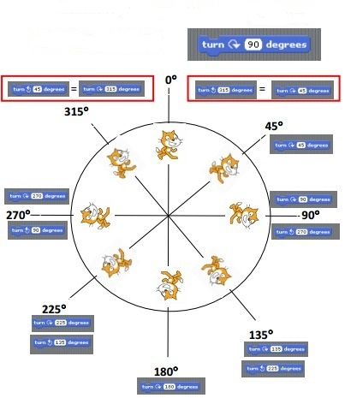
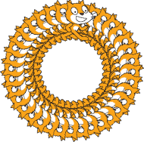
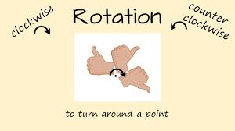
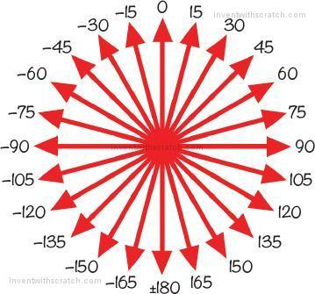

Slide 8
Hvala na pažnji !

